Slide 1

30 meses de governo
Junho de 2021

Slide 2
Cenário pré-crise da Covid-19 e Retomada da Atividade

Slide 3
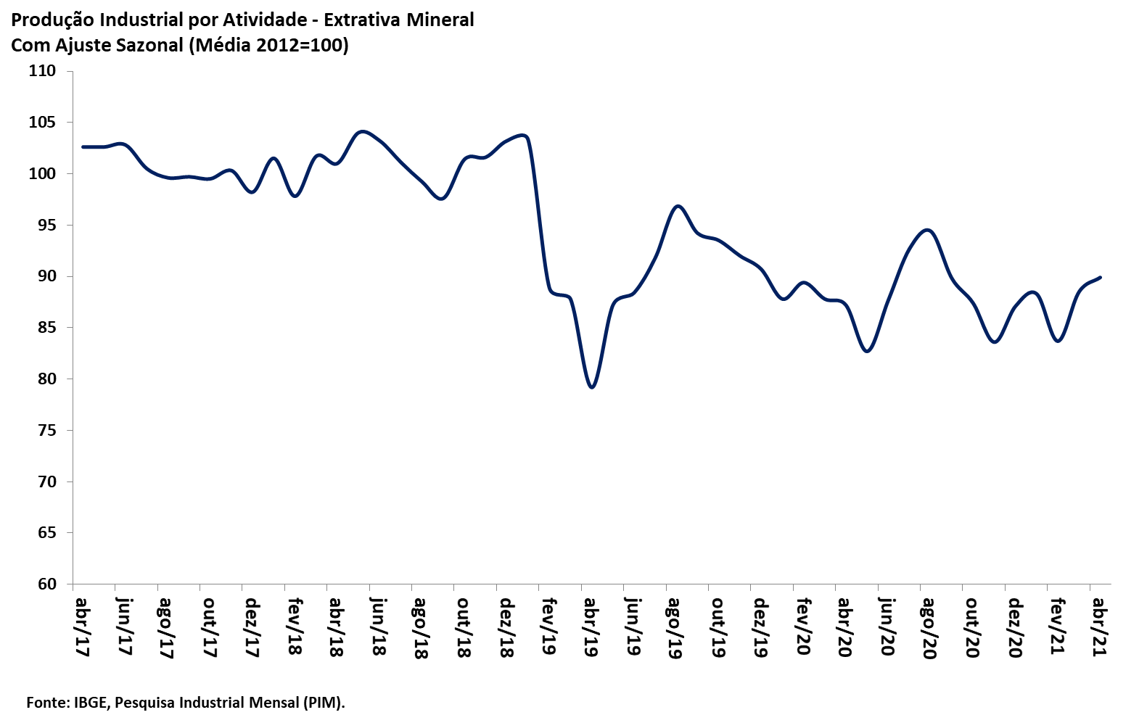
Desastre de Brumadinho (MG) e redução da produção extrativa

Slide 4
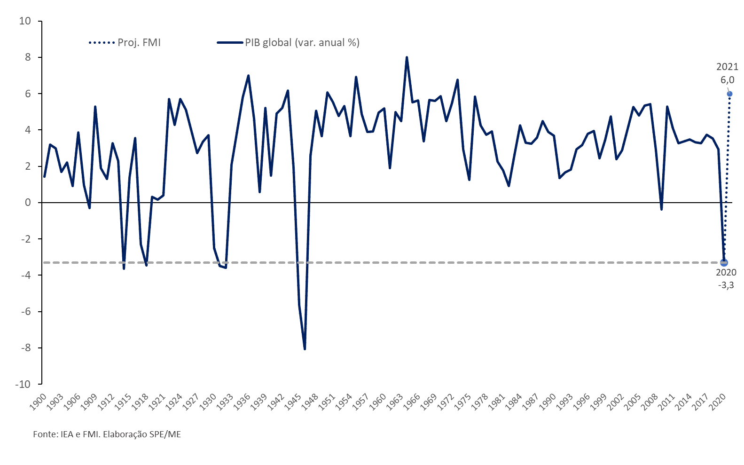
Crise de 2020: pandemia de Covid-19 similar à gripe espanhola em 1918
Obs. Proj. 2021 = FMI – WEO – abril/2021

Slide 5
Política econômica para mitigar efeitos econômicos da pandemia

Slide 6
Atuação do governo e principais causas da rápida recuperação brasileira
Medidas econômicas eficazes:
Transferência de recursos para a área de saúde;
Ajuda à população carente;
Preservação de empregos e empresas;
Aumento da liquidez para irrigar o mercado de crédito; e
Transferência de recursos a Estados e Municípios para que possam absorver a abrupta perda de receita pública
A inteligência inovativa do trabalhador brasileiro:
- e-commerce;
- novas formas de negócio

Slide 7
Pacotes fiscais implementados por países do G20
% do PIB
Fonte: FMI

Slide 8
Medidas monetárias implementadas em resposta à pandemia
Fonte: FMI

Slide 9
Comparativo Internacional das medidas fiscais
Países Emergentes (% do PIB)
Fonte: IMF, Fiscal Monitor Database of Country Fiscal Measures in Response to the COVID-19 Pandemic. Janeiro / 2021

Slide 10
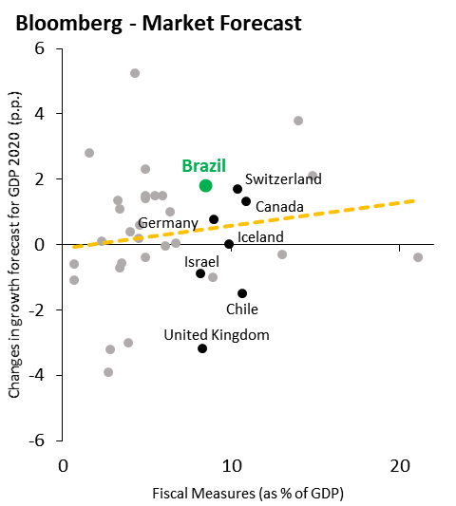
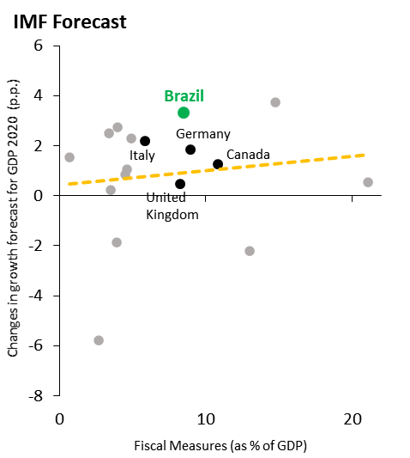
Mudanças nas estimativas de Crescimento Econômico e Medidas Fiscais (% PIB)
Bloomberg – Consenso de mercado
Projeção FMI
Variação no crescimento do PIB de 2020 (p.p.)
Variação no crescimento do PIB de 2020 (p.p.)
Medidas fiscais (% do PIB)
Medidas fiscais (% do PIB)
Fonte: FMI e Bloomberg

Slide 11
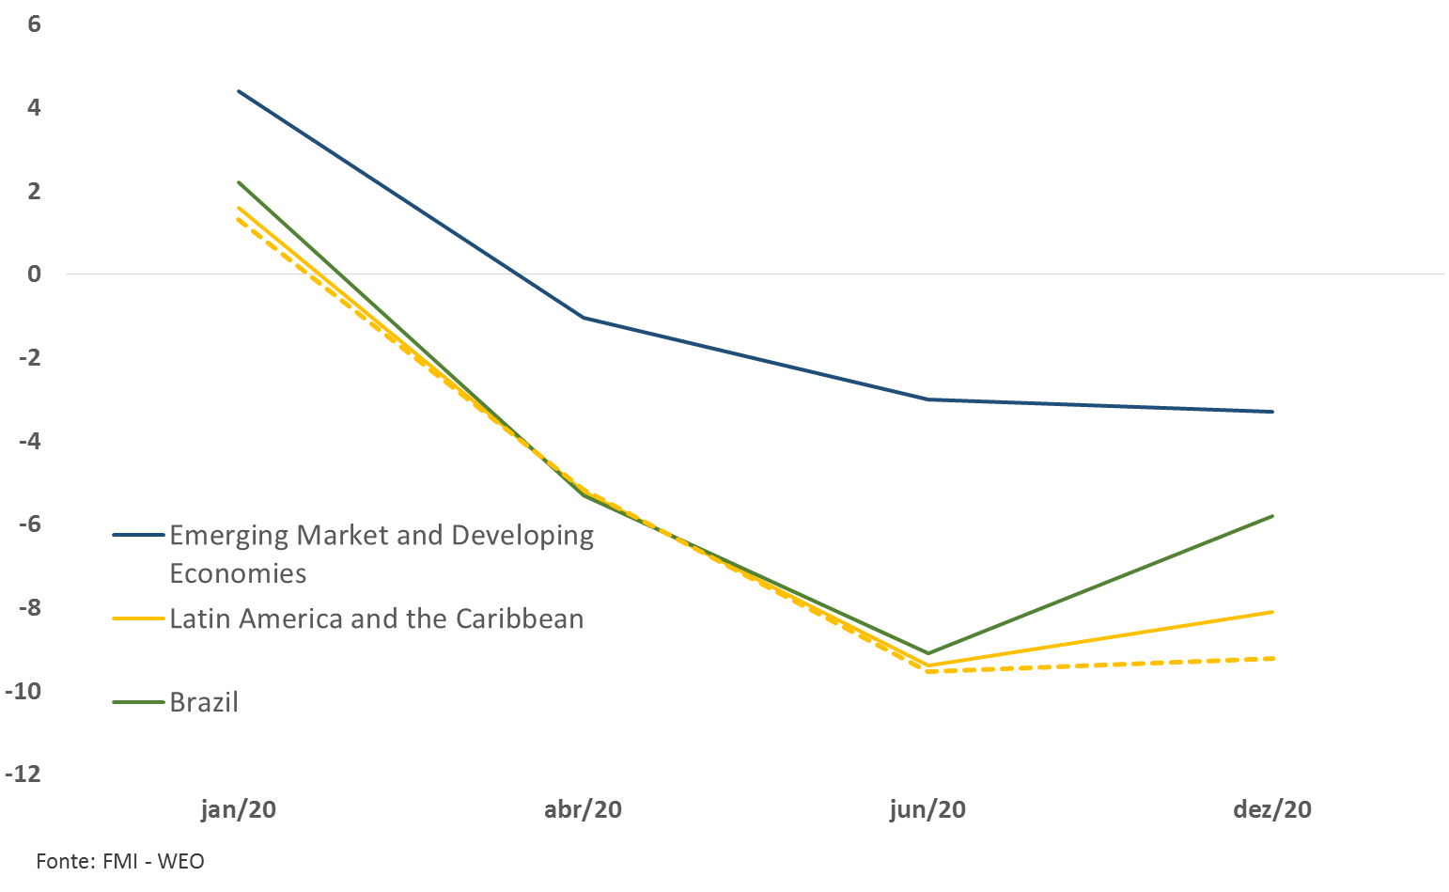
FMI: Previsão de Crescimento Econômico para 2020
Países Emergentes
América Latina e Caribe
Brasil
Fonte: FMI - WEO

Slide 12
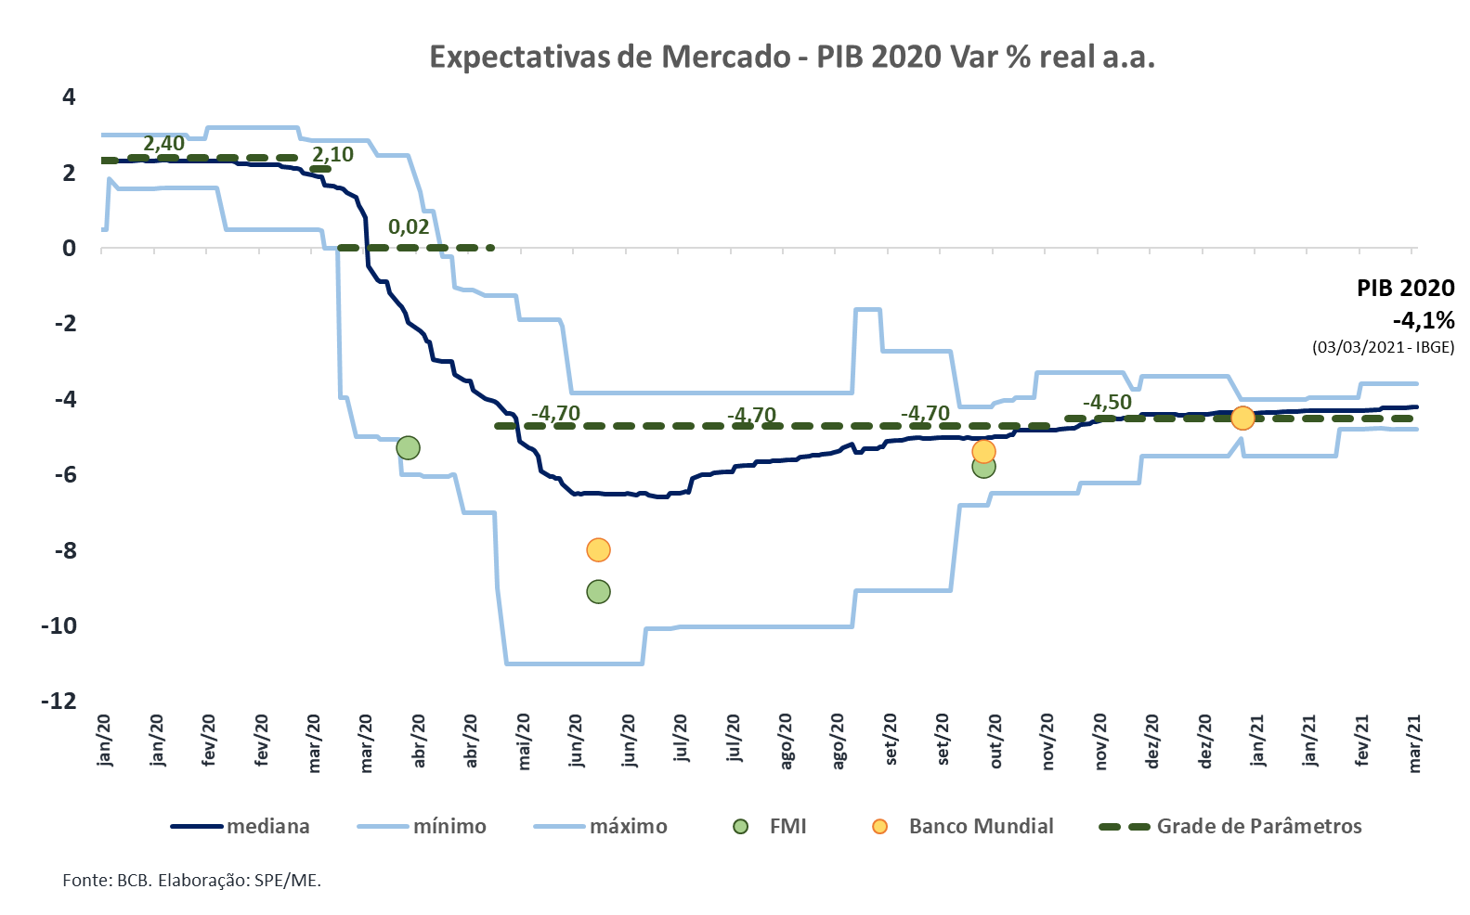
Melhora das Expectativas de Mercado e Organismos Internacionais em 2020
PIB 2020 Var % real a.a.

Slide 13
GDP 2020 - Brazil and selected countries
GDP 4Q20 - YoY %
Source: OECD and IBGE

Slide 14
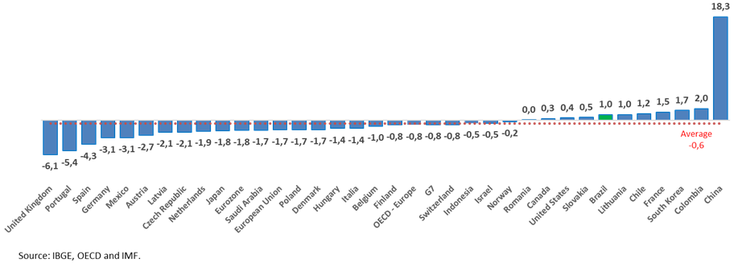
GDP 2021 – Brazil and selected countries
GDP 1Q21 – YoY%

Slide 15
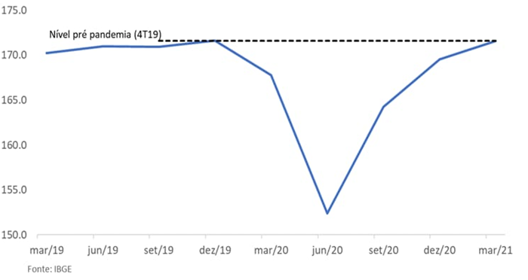
Retomada em “V” – retorno para o nível pré-crise
PIB Encadeado com ajuste sazonal

Slide 16
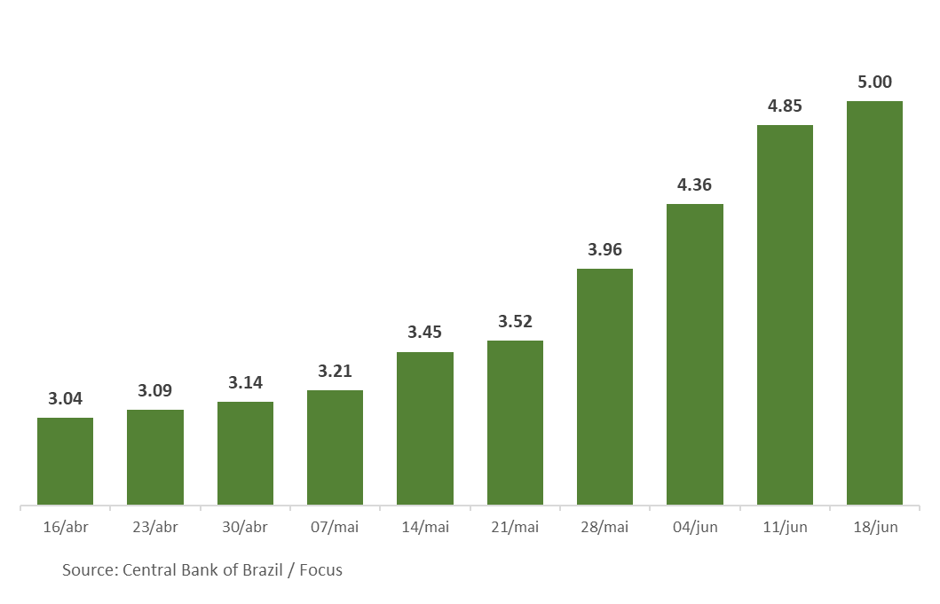
Upward GDP forecast revisions
GDP consensus forecast for 2021

Slide 17
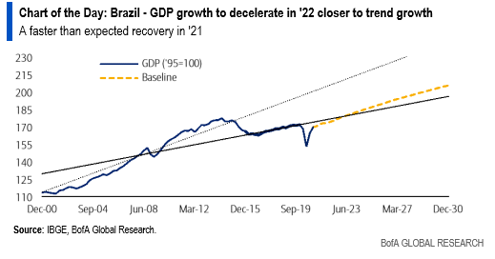

Slide 18
Melhora consistente das expectativas sobre crescimento econômico em 2021
Insistir na estratégia de consolidação fiscal e reformas pró-mercado é o caminho
Tal como ocorreu no ano passado, em 2021 os resultados econômicos continuam a surpreender positivamente
Estagflação: define-se como uma situação simultânea de estagnação econômica e altas taxas de inflação
  Não é possível falar em estagnação econômica com taxa de crescimento anual acima de 3%
  Dizer que uma economia está estagnada quando sua taxa de crescimento fica abaixo do potencial ou abaixo do carry-over está incorreto

Slide 19
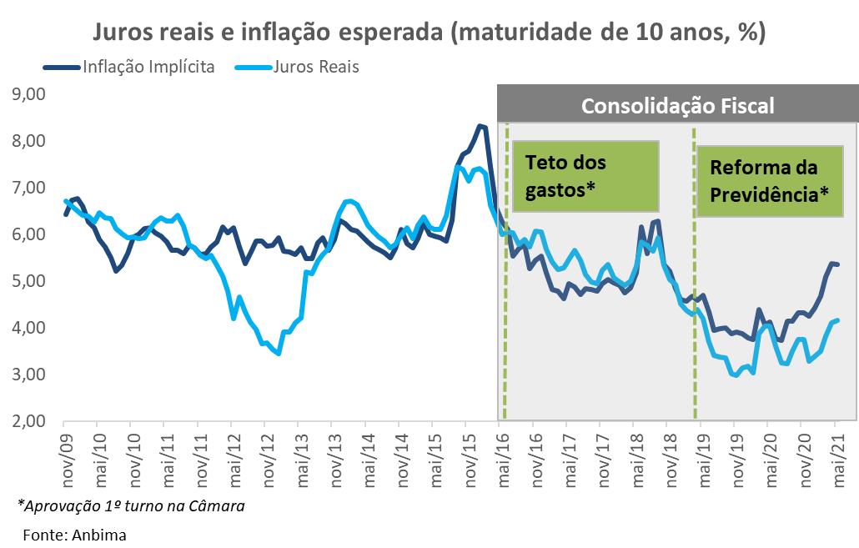
Queda de juros após as reformas fiscais

Slide 20
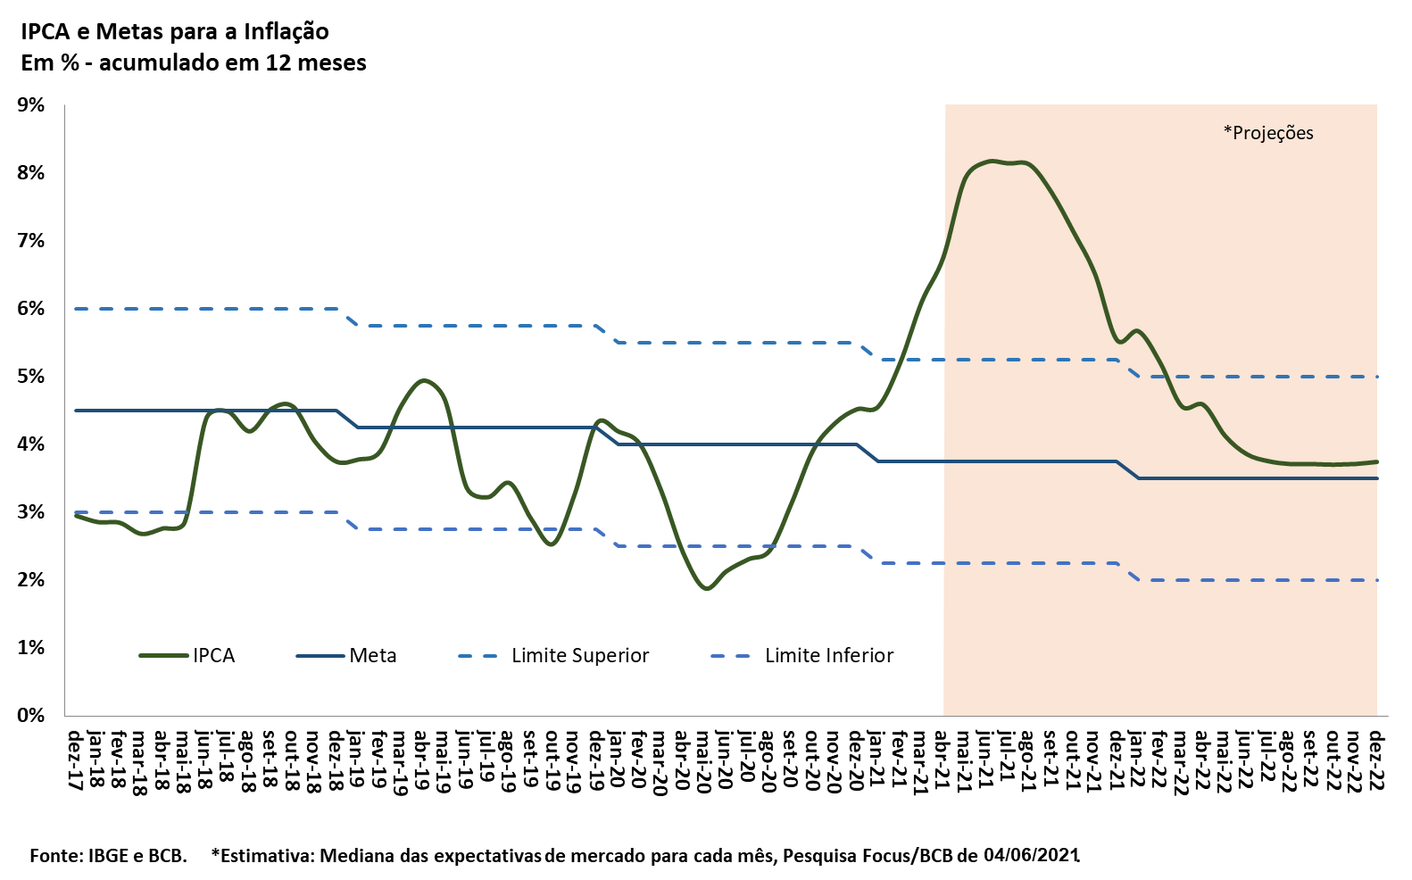
Ambiente com preços consistentes com a meta anual de inflação

Slide 21
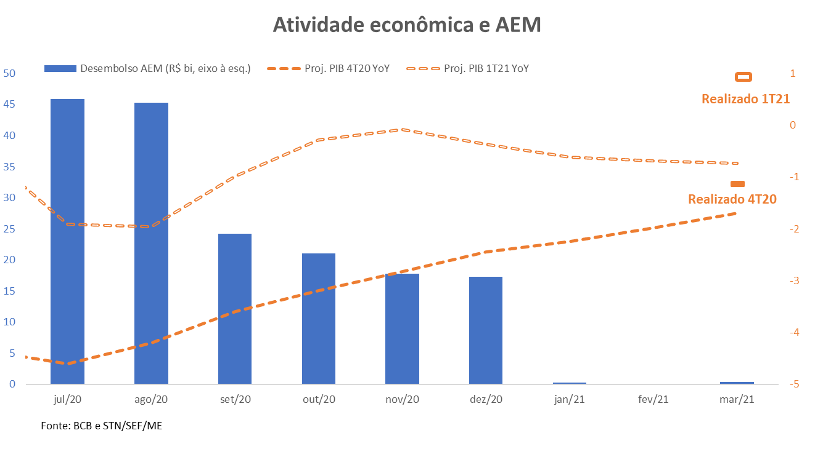
Fiscal Cliff não ocorreu
Todos os programas emergenciais foram encerrados em dez/20; só retornando em abril/21

Slide 22
Consolidação Fiscal, Crescimento Econômico e Inflação
O processo de consolidação fiscal tem importantes efeitos econômicos
  Aumentar gastos públicos sem contrapartidas fiscais desancora as expectativas, piora o risco país, deteriora a trajetória inflacionária e aumenta a taxa de juros de longo prazo
    Vários estudos apontam que as expectativas de inflação são o principal driver do processo inflacionário
    Importantes estudos salientam que para países muito endividados, se o governo aumentar o gasto público isso pode levar a uma redução da atividade econômica
O processo de consolidação fiscal está no melhor interesse da população, especialmente dos mais pobres que são os que mais sofrem com inflação e desemprego

Slide 23
Consolidação Fiscal
Existe ampla literatura evidenciando que, em cenários de elevada relação dívida/pib, a expansão do gasto público reduz o crescimento econômico
  Isto é, a melhor maneira de alavancar o crescimento econômico é por meio da consolidação fiscal.
AFONSO, A.; JALLES, J.T. Assessing fiscal episodes. Economic Modelling, v. 37, p. 255-270, 2014
PEROTTI, R. Fiscal policy in good times and bad. Quarterly Journal of Economics, v.114, n.4, 1999.
ILZETZKI, E.; MENDOZA, E. G.; VEGH, C. A. How big (small?) are fiscal multipliers? Journal of Monetary Economics, v. 60, n. 2, p. 239-254, 2013.

Slide 24
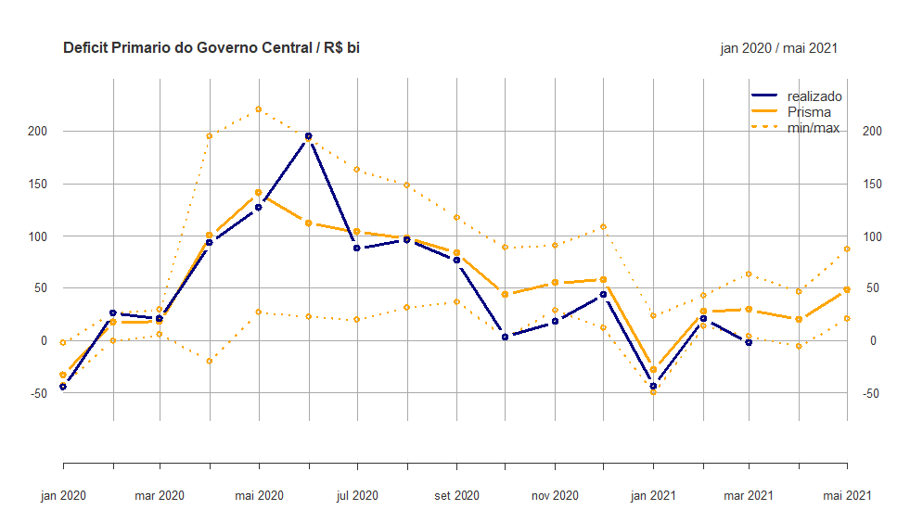
Surpreendendo positivamente o mercado

Slide 25
Resultados visíveis do compromisso fiscal do governo
o déficit estrutural calculado pela Secretaria de Política Econômica permaneceu praticamente inalterado mesmo num cenário de fortes gastos públicos decorrente da pandemia (era de -1,16% em 2019, e foi de -1,33% do PIB em 2020);
o superávit primário nas contas do Tesouro Nacional (no primeiro trimestre do ano o governo central registra superávit de R$ 24,4 bilhões);
dados do PRISMA Fiscal mostram que os resultados fiscais realizados estão consistentemente melhores do que os projetados pelo mercado (em relação ao déficit primário do governo central o erro de previsão médio mensal, de julho/20 até março/21, foi de aproximadamente R$ 19 bilhões); e
estimativas de mercado (PRISMA de maio/2021) sugerem que a relação DBGG/PIB deve terminar 2021 em 89%, um resultado expressivo se levarmos em conta que em junho do ano passado esperava-se para 2021 uma relação de 93% (com alguns agentes de mercado projetando que essa relação ultrapassaria 100%).

Slide 26
4 destaques em 2020:
Poupança, investimento, crédito e mercado de trabalho

Slide 27
Melhora da taxa de poupança na recessão de 2020
(% do PIB)
Fonte: IBGE

Slide 28
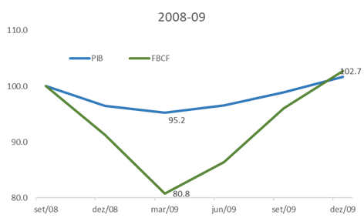
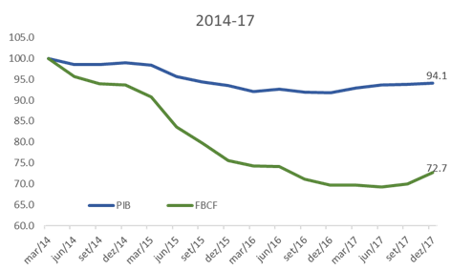
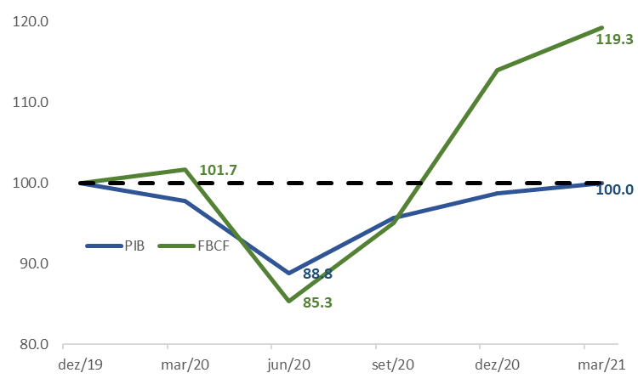

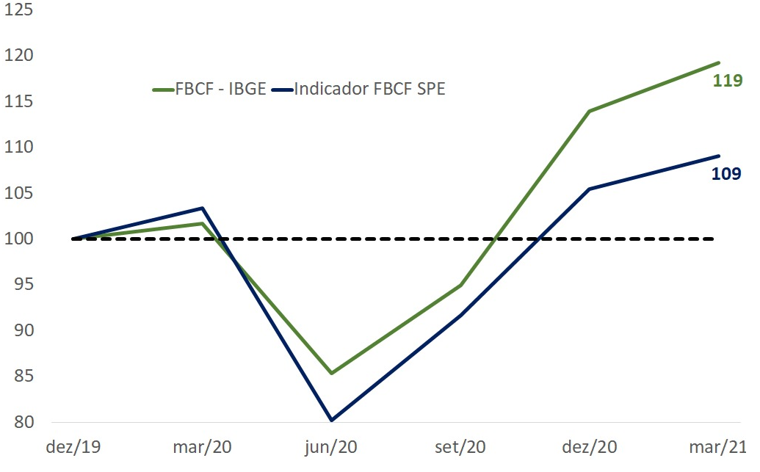
PIB e investimento
2019-20
Fonte: IBGE e SPE

Slide 29
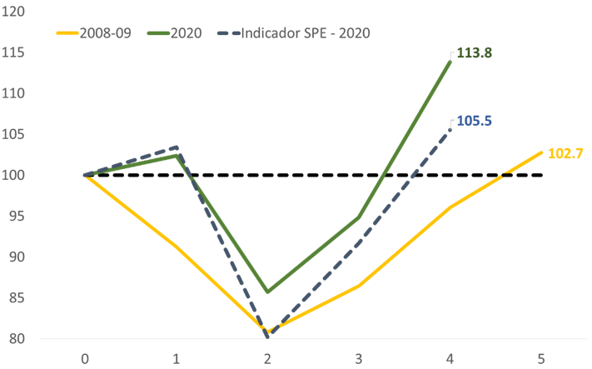
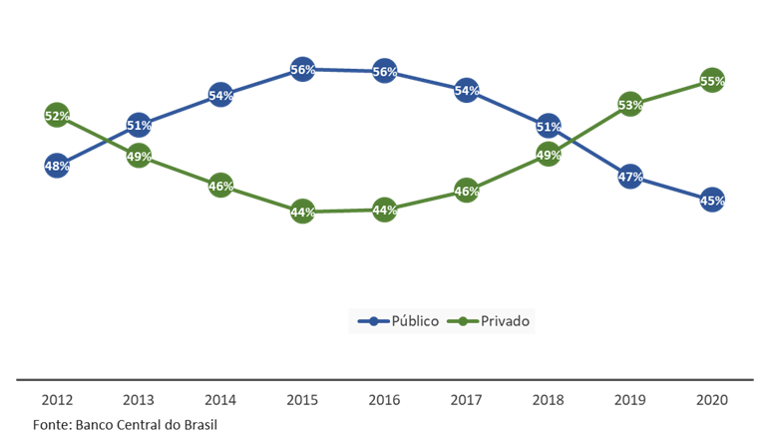
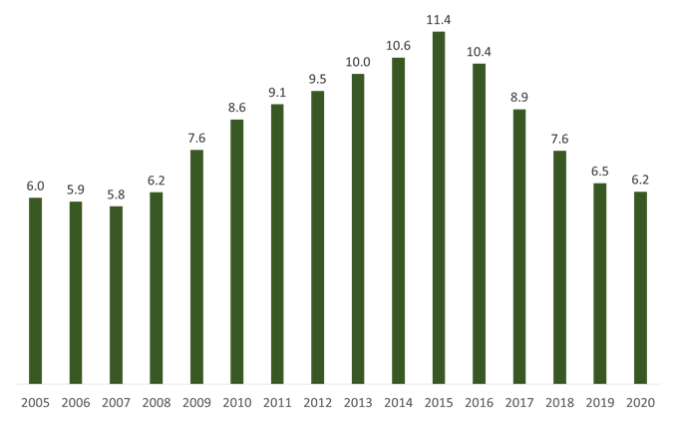
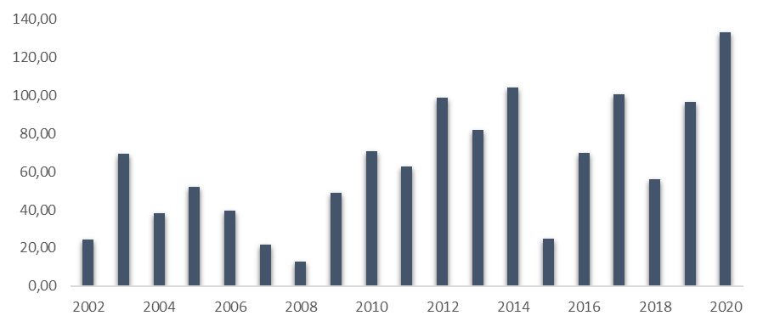
Trimestres para retomada do investimento e fontes do crédito
Retomada da FBCF
Saldo de crédito por controle de capital (%)
Saldo da carteira de crédito do BNDES (%PIB)
Captação externa de renda fixa - R$ bi
Fonte: IBGE, Anbima e BCB

Slide 30
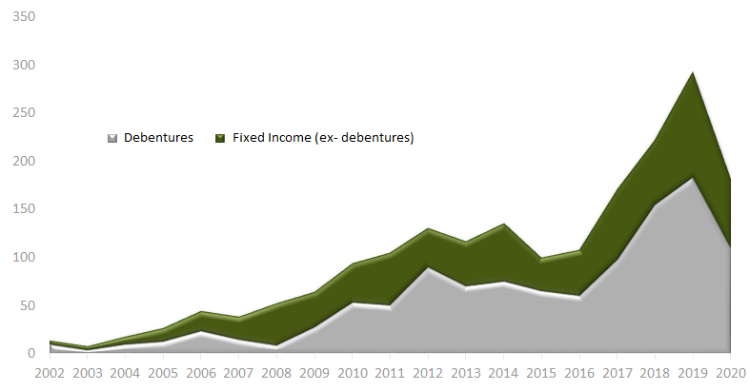
Consolidação fiscal e reformas pró-mercado
Captação doméstica em renda fixa – R$ bi
Fonte: Anbima

Slide 31
Consolidação fiscal e reformas pró-mercado
Renda variável – R$ bi
Fonte: Anbima

Slide 32
População Ocupada Formal e Informal
Composição da variação total da PO
Fonte: IBGE
Ministério da Economia

Slide 33
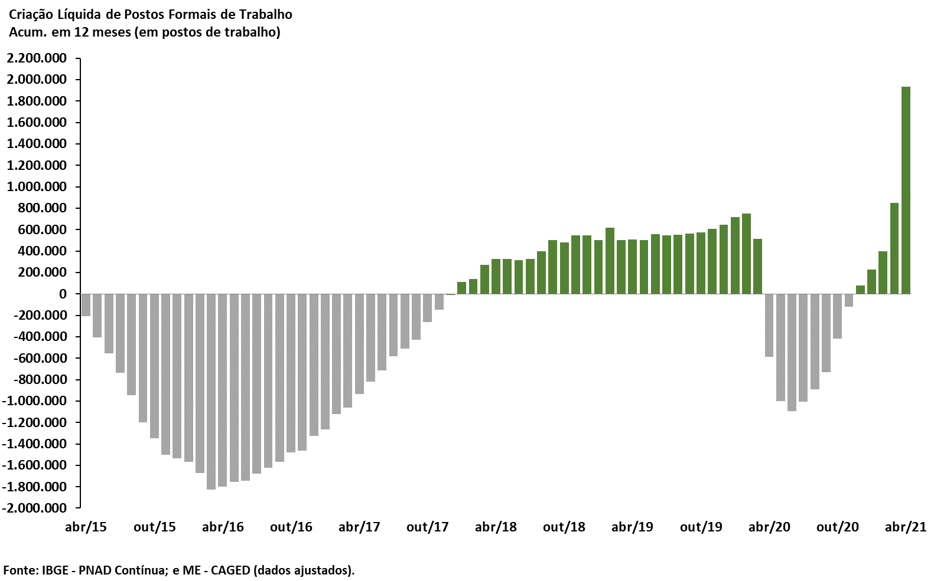
Mercado de trabalho formal
967 mil vagas criadas em 2021 (até abril) e 280 mil em 2020

Slide 34
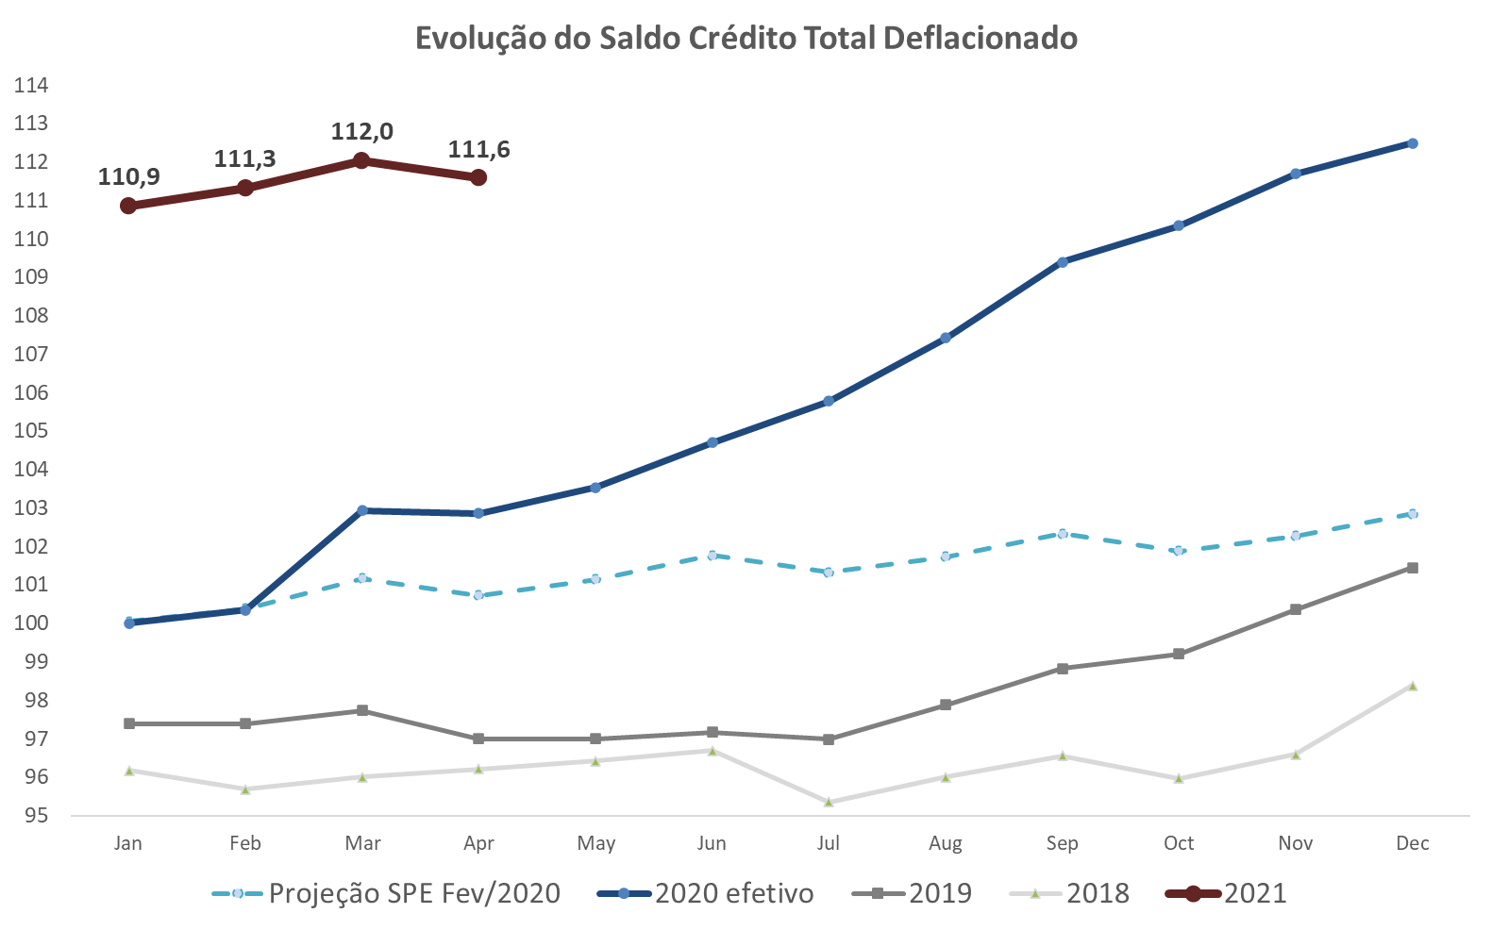
Saldo total de crédito
Total em milhões Reais, deflacionado pelo IPCA e índice = 100 em jan/2020
Fonte: BCB e SPE

Slide 35
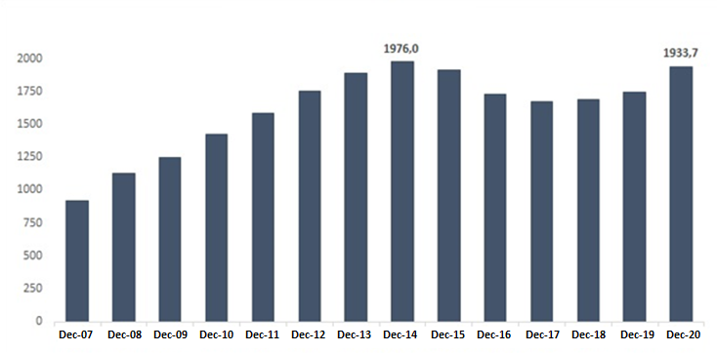
Saldo total de crédito em dezembro
Em bilhões de reais e deflacionado pelo IPCA
Fonte: BCB

Slide 36
Cenário Global

Slide 37
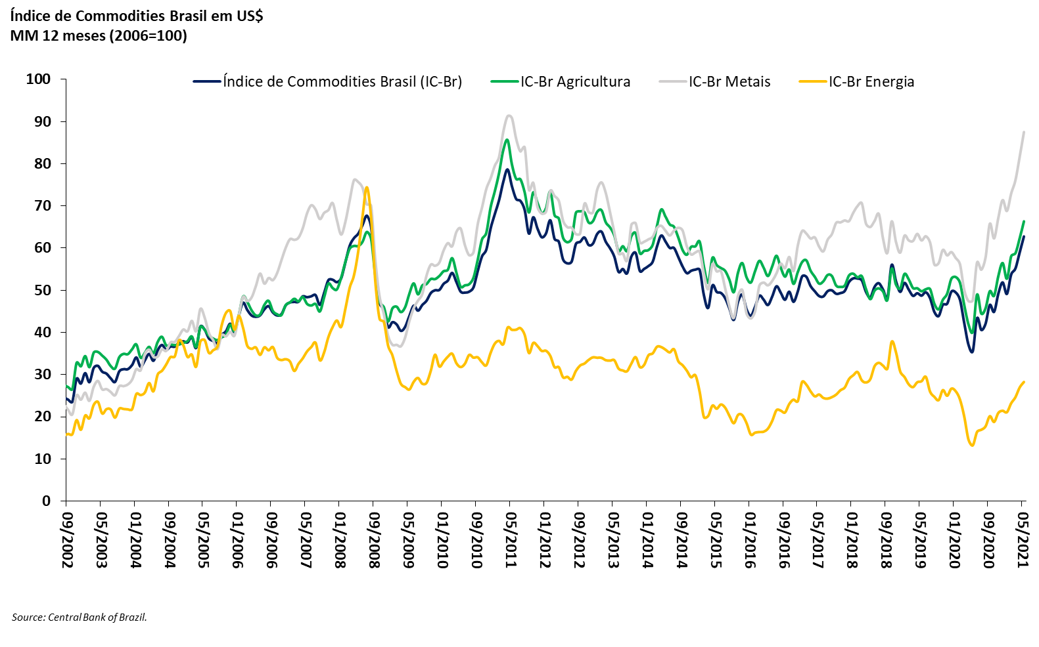
Preço das commodities elevado em cenário internacional mais otimista
Índice de Commodities do Banco Central (IC-Br) – Média móvel de 12 meses (2006=100)

Slide 38
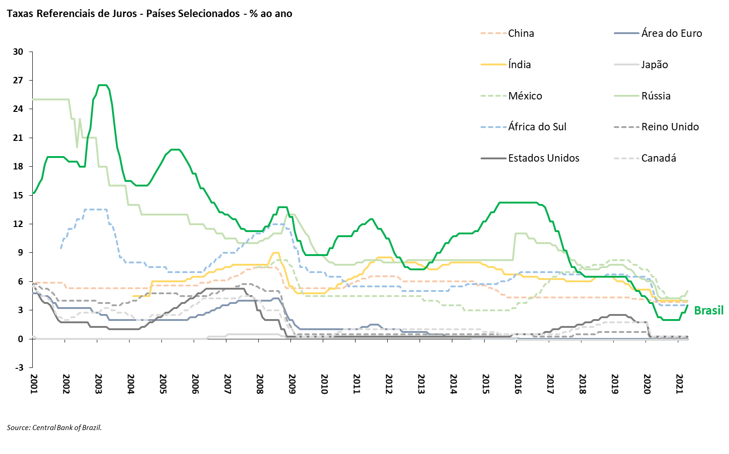
Taxas de juros em patamar historicamente baixo

Slide 39
Agenda de Longo Prazo

Slide 40
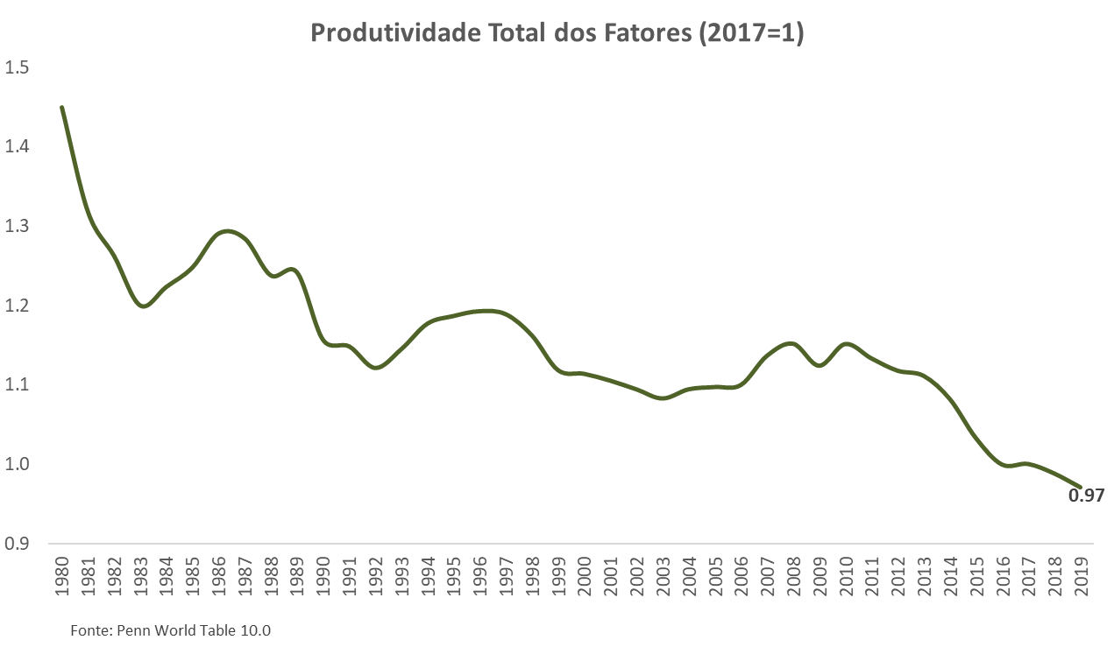
O crescimento sustentável requer aumento da produtividade brasileira

Slide 41
Um governo que apoia e aprova reformas

Slide 42
Agenda Legislativa em 2019
Alguns dos Projetos APROVADOS ao longo de 2019
1) Nova Previdência (maior reforma estrutural da história da previdência);
2) Revisão do contrato de cessão onerosa (que estava com as negociações travadas desde 2014, e possibilitou o maior leilão de petróleo do mundo);
3) Modernização das Normas Regulamentadoras (NRs) de Segurança e Saúde no Trabalho;
4) Novo FGTS (maior reforma estrutural da história do FGTS);
5) Novo cadastro positivo e outras medidas para ampliar o acesso ao crédito e reduzir a taxa de juros ao tomador e fomentar inovações financeiras;
6) Lei de liberdade econômica. Melhoria no ambiente de negócios;
7) Nova Lei do Agro;
8) Redução dos custos de observância e medidas para o desenvolvimento do mercado de capitais (eliminação do boletim de subscrição, Resolução CMN Pré-pagamento debêntures, CRA em dólar)
9) Maior flexibilidade e redução dos custos no crédito imobiliário (redução do custo de avaliação do imóvel e opção IPCA); e
10) Lei do Contribuinte Legal (que regulamenta o instituto da Transação Tributária).

Slide 43
Agenda legislativa aprovada em 2020/21
Mesmo durante a maior crise de saúde pública da história a agenda econômica continua a avançar
Novo Marco Fiscal
  Lei Complementar 173/2020: Lei de Assistência aos governos estaduais e municipais
    Impedindo aumento de salário para funcionários públicos por dois anos (2020-21)
  Lei Complementar 176/2020: resolução do passivo da Lei Kandir
  Lei Complementar 178/2021: estabelece gatilhos para estados e municípios e melhoras na LRF
  Emenda Constitucional 109 (PEC 186 - Emergencial)
Reformas Pró-mercado
  Novo marco do Saneamento
  Nova Lei de Falências
  Nova Lei de Licitações
  Autonomia do Banco Central
  Novo marco do Gás
  Novo marco para Agências Reguladoras
  Novo marco para Startups
  MP da Eletrobras

Slide 44
Agenda Legislativa para 2021
Em parceria com o Congresso Nacional seguimos aprovando e debatendo importantes reformas
Reforma Tributária
Reforma Administrativa
PL 232/2016 – Modernização do Setor Elétrico
PL 3178/2019 – Mudança do regime de partilha para concessão
PL 7063/2017 – Concessões e parcerias público-privadas
PL 2.646/2020 – Debêntures de Infraestrutura
PL 261/2018 – Autorização de Ferrovias
PL 3729/2004 – Licença Ambiental (aprovado na Câmara)
BR do mar (Nova lei de Cabotagem) (aprovada na Câmara)
PL Cambial (aprovado na Câmara)
MP Doing Business (aprovado na Câmara)

Slide 45
Política Econômica baseada em ganhos de produtividade e consolidação fiscal
Consolidação Fiscal
  Redução consistente da relação dívida/PIB
Aumento da Produtividade
  Redução de má alocação de recursos
  Novos marcos legais e aumento da segurança jurídica
  Privatizações e Concessões
  Abertura Comercial
  Desburocratização
  Melhor ambiente de negócios

Slide 46

Leilões agendados para 2021
2021 (117 ativos)
Terminais Portuários (16) 3 Terminais no Porto de Maceió/AL 2 no Porto de Fortaleza/CE 2 no Porto de Santos/SP 2 Terminal no Porto de Paranaguá/PR 1 no Porto de Vila do Conde/PA 1 no Porto de Areia Branca/RN 4 Terminais Portuários no Porto de Itaqui/MA 1 no Porto de Santana/AP
Rodovias (7): BR-116/465/101 (SP/RJ) - Dutra BR-470/282/153 (SC) BR-381/262 (MG/ES) BR-116/493 (RJ/MG) - CRT Rodovias Integradas do Paraná BR-153/080/414 (GO/TO) BR-163/230 (MT/PA)
Ferrovias (4)
Ferrogrão Renovação MRS | Renovação FCA FIOL (BA)
Defesa e Segurança (2) PPP do Comaer PPP de Comunicação ente Polícia
Telecomunicação (1) 5G
Aeroportos – 6ª rodada (24) 22 aeroportos em 3 blocos Bloco Norte Bloco Sul Bloco Central 2 aeroportos Viracopos – Campinas (SP ) São Gonçalo do Amarante – Natal (RN)
Terminais Pesqueiros (7) Belém (PA) Manaus (AM) Aracajú (SE) Natal (RN) Vitória (ES) Santos e Cananéia (SP)
Parques e Florestas (5) Lençóis Maranhenses (MA) Jericoacoara (CE) Iguaçu (PR) Canela (RS) São Francisco de Paula (RS)
Óleo e Gás (3) 2 Blocos da Cessão Onerosa (Sépia e Atapu) 17ª Rodada de Concessão de Blocos
Desestatização (13) |  | Subnacionais (22) 3 Concessões de Resíduos Sólidos Urbanos: Teresina/PI Bauru (SP) Consórcio Comares (CE) 1 Concessão dos serviços de resíduos sólidos urbanos, água e esgotamento sanitário São Simão (GO) 4 concessões de distribuição de água e esgotamento sanitário Estado o Acre Estado do Amapá Porto Alegre (RS) Estado do Rio de Janeiro 5 Concessão dos serviços de esgotamento sanitário Crato (CE) Volta Redonda (RJ) São Gonçalo do Amarante (RN) Estado do Rio Grande do Sul Estado do Ceará 9 PPP’s de Iluminação Pública:
Eletrobras ABGF EMGEA CEASAMINAS CEAGESP NUCLEP CODESA | TRENSURB CBTU SERPRO DATAPREV TELEBRAS CORREIOS
Direitos Minerários (2) Carvão em Candiota (RS) Caulim em Rio Capim (PA)
Desenvolvimento Regional (2) Irrigação do Perímetro de Irecê (BA) PISF
Mobilidade Urbana (1) Linha 2 do metrô
Obs. Ainda estão previstas as decisões sobre o Licenciamento Ambiental (8): Licença de Instalação da BR-080/MT Licença de Instalação Do contorno da BR-158/MT Licença Prévia da BR-319/AM/RO Licenças Prévias das UHE’s de Castanheira/MT, Formoso/MG, Tabajara/RO e Telêmaco Borba/PR Decisão sobre desbloqueio da BR-135/BA/MG
 |  | Nova Lima/MG Cachoeiro do Itapemirim (ES) Camaçari (BA) Corumbá (MS) Patos de Minas (MG) | Toledo (PR) Barreiras (BA) Crato (CE) Valparaízo de Goiás (GO)
Fonte: Ministério da Infraestrutura.

Slide 47
Abertura Comercial
Em 17 de março de 2021
Redução unilateral de 10% no imposto de importação para 1.495 produtos
  Bens de Capital (BK)
  Computadores e Telecomunicações (BIT)
  Todos os impostos de importação desse grupo que estavam abaixo de 2% foram reduzidas para zero

Slide 48
Desafio de Longo Prazo: Recuperação da crise ocorrerá naturalmente?

Slide 49
Discussão intensa no pós crise americano
The Council of Economic Advisors (CEA) previram uma forte recuperação do crescimento após a recessão de 2007-08, com crescimento esperado em 5% a.a. em 2010 e 2011.
  Atualmente a expectativa para crescimento da economia americana em 2021 é de 4,6% CBO (após cair 3,5% em 2020); número de pessoas empregadas volta ao seu nível anterior à pandemia em 2024.
Essa previsão gerou um amplo debate na época. Mankiw disse que levaria muito mais tempo, Krugman disse que previsão do CEA estava certa.

Slide 50
Recuperação da Crise Americana

Slide 51
O que os artigos nos ensinam?
Cerra and Saxena (2008). “Growth Dynamics: The Myth of Economic Recovery,” American Economic Review, 98(1): March: 439-457.

Slide 52
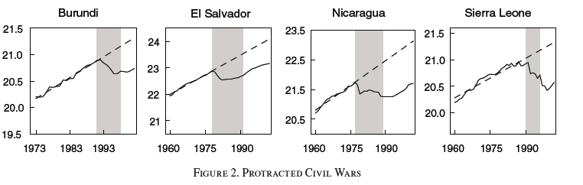
O que os artigos nos ensinam?

Slide 53
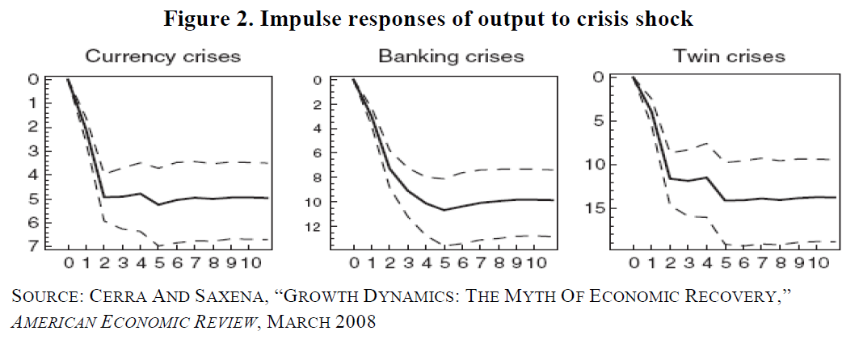
Resumo

Slide 54
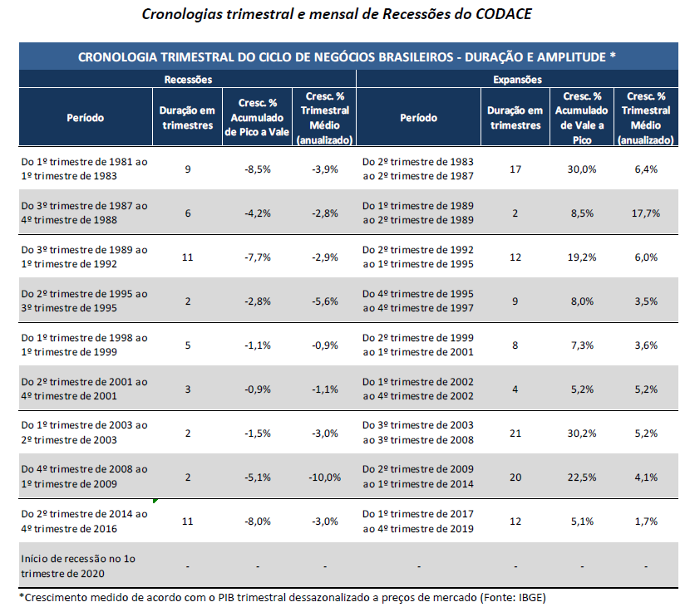
Datação Codace

Slide 55
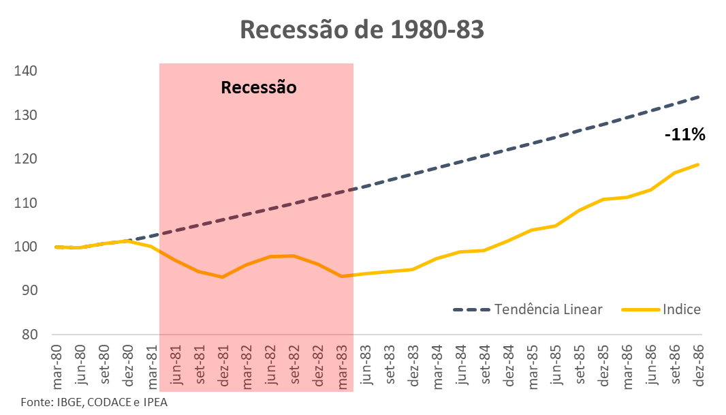
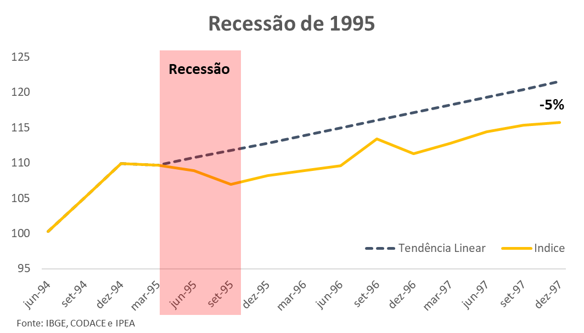
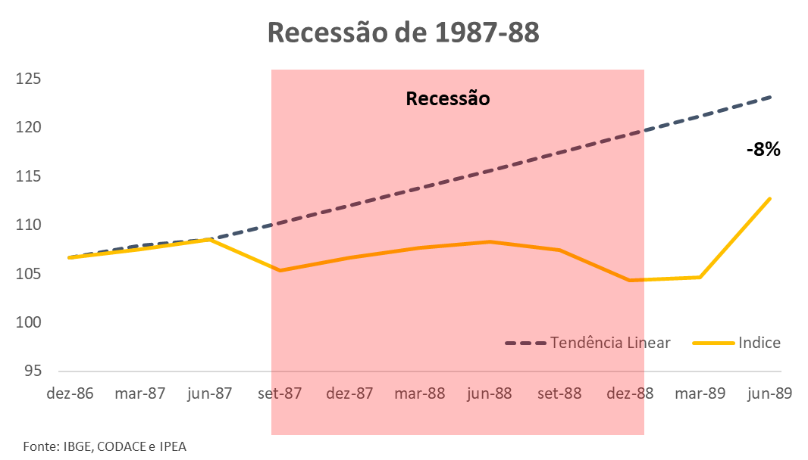
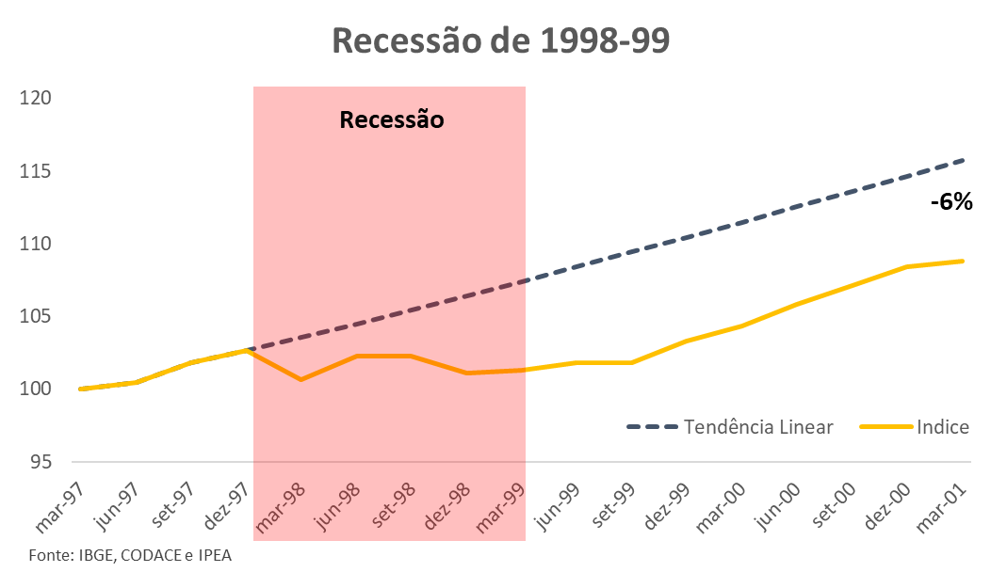
Recessões x Retomadas

Slide 56
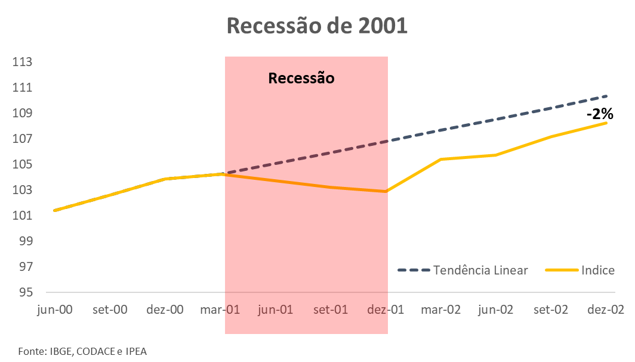
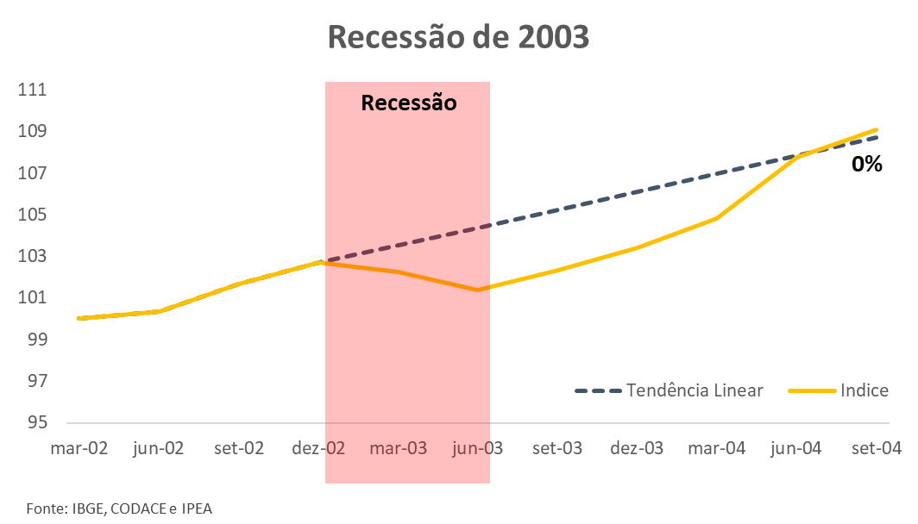
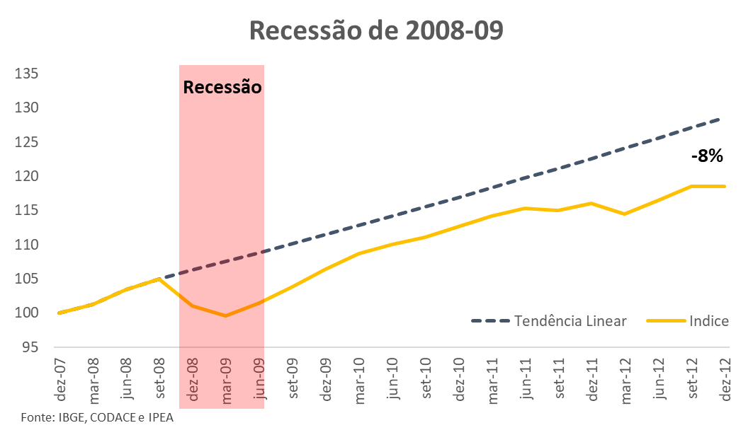
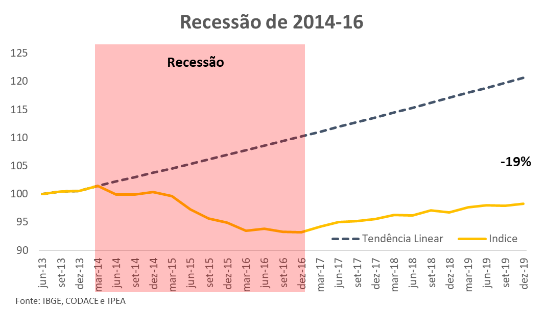
Recessões x Retomadas
Cresc. Médio 2T99-1T01

Slide 57
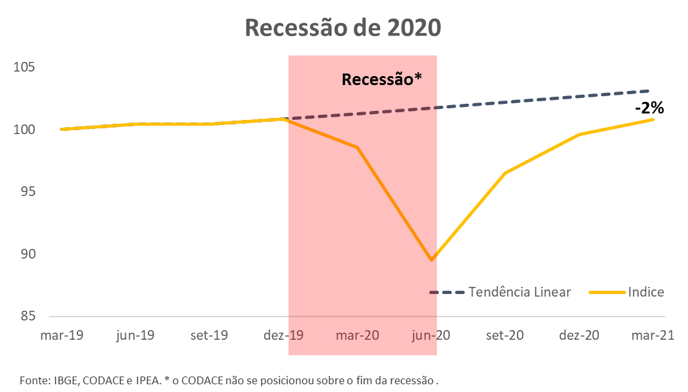
Recessões x Retomadas

Slide 58
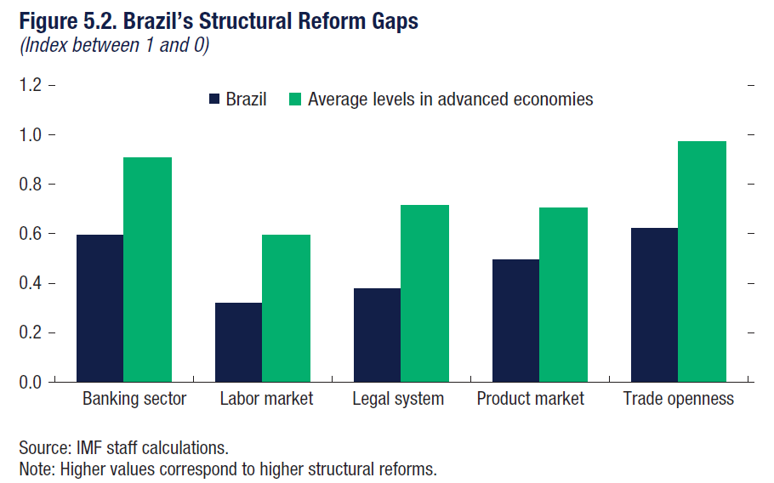
Importância de Reformas no Setor Financeiro e Mercado de Trabalho

Slide 59
Conclusão:
Desafios de Curto e Longo Prazo

Slide 60
Curto Prazo: Oportunidades e Riscos
Oportunidades: cenário internacional favorável, taxa de poupança, recuperação do investimento, mercado de crédito e de trabalho são destaques para ajudar na retomada
Riscos: incerteza sobre evolução da pandemia, custos relacionados ao risco hidrológico (GSF) - Bandeira vermelha, e risco fiscal. Sem a consolidação fiscal perderíamos a ancoragem das expectativas e isso desestabilizaria a trajetória inflacionária com resultados negativos sobre a atividade econômica
As sugestões de política econômica são diretas: vacinação em massa, consolidação fiscal, e reformas pró-mercado.
  Vacinação em massa para garantir o retorno mais rápido do mercado de trabalho via redução das medidas restritivas de combate a pandemia;
  consolidação fiscal para manter as condições financeiras propícias ao investimento e à inflação e o risco-país sob controle; e
  reformas pró-mercado para dinamizar o crescimento de longo prazo da economia brasileira.

Slide 61
Longo Prazo: Oportunidades e Riscos
Oportunidades: Aproveitar o bom momento da economia para a continuidade da agenda de reformas.
  Insistir no binômio: consolidação fiscal e reformas pró-mercado
  Importância da agenda de mercado de capitais e medidas trabalhistas
  Melhorar a eficiência na alocação de garantias tem forte potencial para dinamizar o crescimento de longo prazo da economia
  Facilitar a melhor alocação de trabalho tem forte potencial na expansão do emprego e renda
  Melhorar os marcos legais, abertura econômica, reduzir a má alocação de recursos, privatizar empresas e criar condições para a adoção de novas tecnologias tem forte impacto positivo na produtividade da economia
Riscos: Choques negativos decorrentes da pandemia sobre: capital humano, saúde pública, pobreza, endividamento (famílias, empresas e governo), e fechamento de empresas

Slide 62
Obrigado

